Slide 1
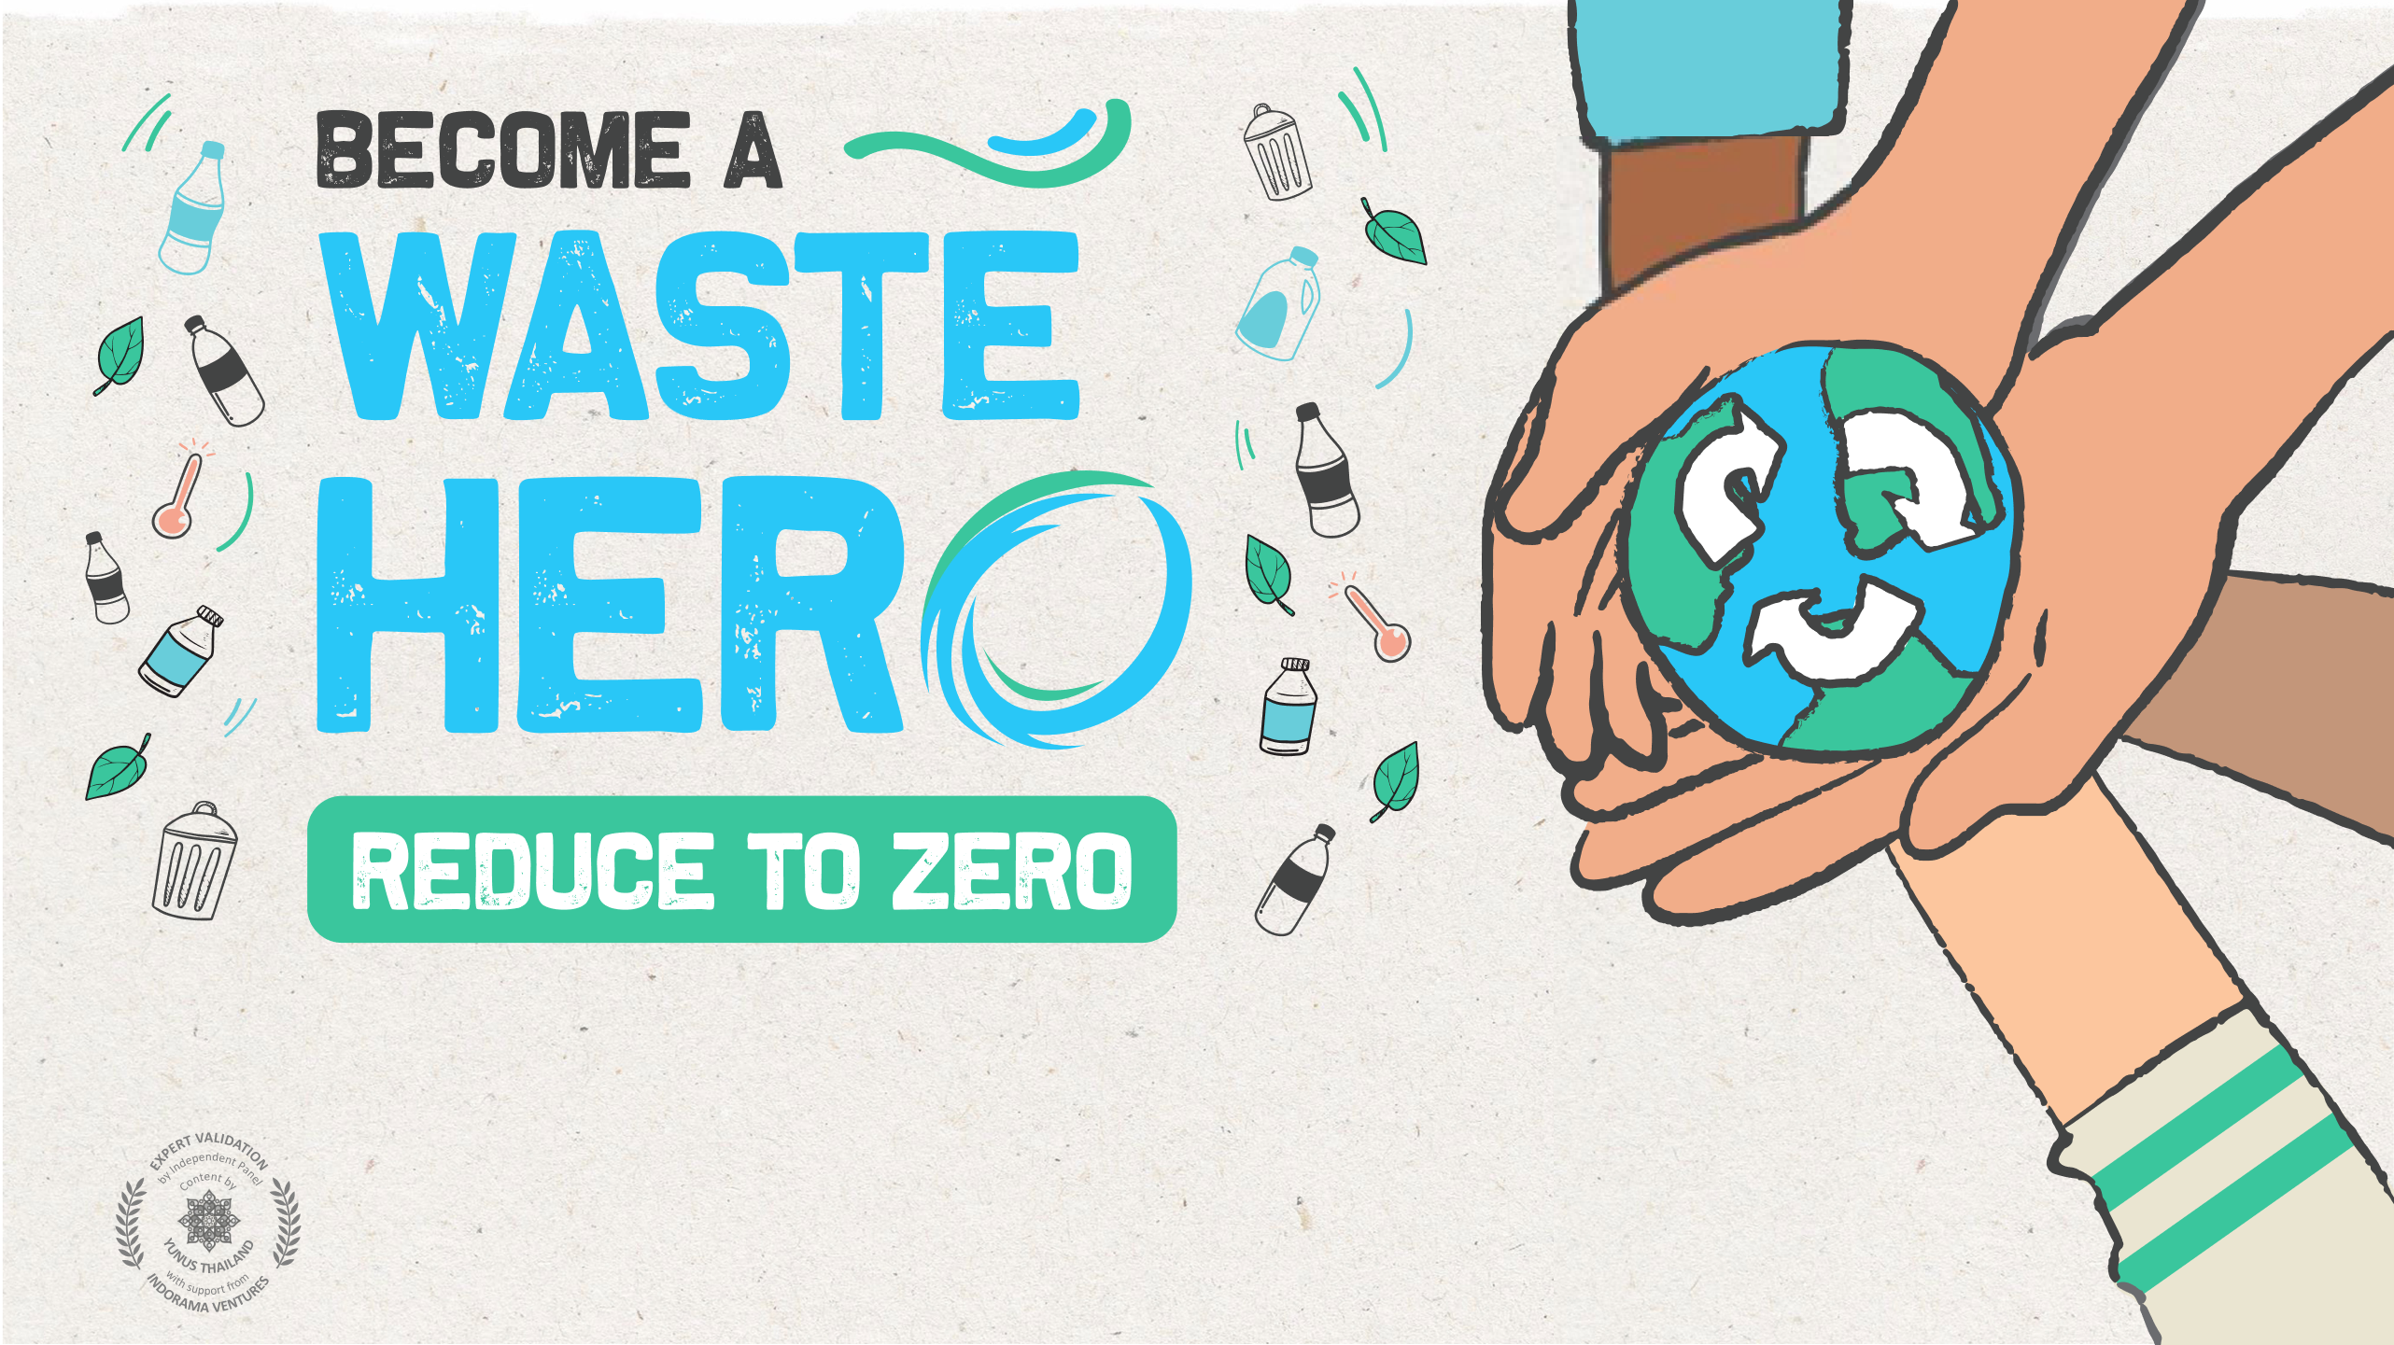
หาให้เจอ แล้วรีไซเคิล
ระดับที่ 1: บทเรียนขั้นสูง

Slide 2
ระยะเวลาบทเรียน: 25-30 นาที
การเตรียมบทเรียนและความสอดคล้องของหลักสูตร
ระยะเวลาบทเรียน: 30-35 นาที
นักเรียนจะได้รับผิดชอบการรีไซเคิลด้วยการนำสิ่งที่ได้เรียนรู้ไปปฏิบัติจริง ในแต่ละวันของสัปดาห์ พวกเขาจะเก็บขวดพลาสติก PET อย่างน้อยหนึ่งขวดที่โรงเรียนหรือที่บ้านเพื่อรีไซเคิล ในแต่ละวัน จะมีการนับจำนวนขวดที่ทั้งห้องเรียนเก็บมา บทเรียนจะเริ่มต้นด้วยการตามหาขวดภายในห้องเรียนและทำแบบฝึดหัดระบายสีขวดพลาสติก PET จากนั้น พวกเขาจะนับจำนวนขวดที่สามารถเก็บได้ตลอดทั้งสัปดาห์ และจะได้เป็น “ฮีโร่ผู้พิชิตขยะ”
1
แสดงหรือปริ๊นท์แบบฝึกหัด “ได้/ไม่ได้” และแจกแบบฝึกหัด “ระบายสีขวด” ให้กับนักเรียน
2
เตรียมภาชนะขนาดใหญ่หรือถังรีไซเคิลเพื่อใช้ในห้องเรียน ภาชนะต้องใหญ่พอที่จะบรรจุพลาสติก PET ได้หนึ่งสัปดาห์ เก็บและเตรียมขวดพลาสติก PET 10-20 ขวด ควรให้นักเรียนเก็บขวดจากโรงอาหารที่โรงเรียนหรือจากบ้าน
3
ปริ๊นท์และติดแบบฝึกหัด “นับจำนวนขวด” ไว้บนกระดานหรือในที่ ๆ นักเรียนทุกคนมองเห็นได้

Slide 3
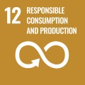
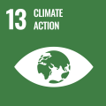
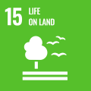
การเตรียมบทเรียนและความสอดคล้องของหลักสูตร
ผลลัพธ์การเรียนรู้ที่สำคัญและความสอดคล้องของหลักสูตร:
วิทยาศาสตร์ - โลกและกิจกรรมมนุษย์: สื่อสารถึงวิธีแก้ปัญหาที่จะลดผลกระทบของมนุษย์ที่มีต่อพื้นดิน น้ำ อากาศ และ/หรือสิ่งมีชีวิตอื่น ๆ ในสภาพแวดล้อมในท้องถิ่น การกระทำของผู้คนอาจส่งผลกระทบต่อโลกรอบตัวพวกเขา แต่พวกเขาสามารถเลือกที่จะลดผลกระทบต่อพื้นดิน น้ำ อากาศ และสิ่งมีชีวิตอื่น ๆ ได้
ทักษะและการมีความรู้ด้านภาษาอังกฤษ: เข้าร่วมการสนทนากับคู่สนทนาที่มีความหลากหลาย เกี่ยวกับหัวข้อและเนื้อหาต่าง ๆ ปฏิบัติตามกฎที่ตกลงกันไว้สำหรับการพูดคุยแลกเปลี่ยน ใช้คำและวลีที่ได้จากการถ่ายทอดผ่านการสนทนา การอ่านและการฟัง และการตอบข้อความ
คณิตศาสตร์: จัดวัตถุออกเป็นหมวดหมู่ที่กำหนดไว้ นับจำนวนของวัตถุในแต่ละหมวดหมู่ และจัดเรียงลำดับหมวดหมู่ตามจำนวน
ความสอดคล้องกับ SDG
บทเรียนที่ยืดหยุ่นและปรับเปลี่ยนได้
แผนการสอนได้ออกแบบมาให้มีความยืดหยุ่นและตอบสนองต่อความต้องการที่เปลี่ยนแปลงของห้องเรียนของคุณ บทเรียนต่าง ๆ สามารถแก้ไขและปรับแต่งได้ตามบริบทของนักเรียนและห้องเรียนที่แตกต่างกันไป มีเวอร์ชัน PowerPoint ที่มีคำแนะนำสำหรับครู และบทเรียน PDF ที่สามารถปริ๊นท์ได้ ให้ดาวน์โหลด

Slide 4
บทเรียน
ระยะเวลาบทเรียน: 45-60 นาที
1
ก่อนที่นักเรียนจะมาถึงห้องเรียน ให้ซ่อนขวดพลาสติก PET 10-20 ขวดรอบ ๆ ห้องเรียน
2
แจกแบบฝึกหัด “ได้/ไม่ได้” และถามนักเรียนว่า
นักเรียนจำอะไรได้บ้างเกี่ยวกับการรีไซเคิล
อะไรบ้างที่เอามารีไซเคิลได้
ใครรู้ว่าของในแบบผึกหัดอันไหนที่รีไซเคิลได้ ยกมือขึ้น
กฎสามข้อของการรีไซเคิลคืออะไร
3
แสดงและพูดคุยเกี่ยวกับสไลด์ “3 ขั้นตอนของการรีไซเคิล” จากนั้น แนะนำสไลด์สุดท้าย “ท้าให้เก็บขวดพลาสติก PET” และบอกให้นักเรียนรู้ว่าพวกเขาจะต้องเก็บขวดพลาสติก PET ที่โรงเรียนและที่บ้านเป็นเวลาหนึ่งสัปดาห์ เพื่อที่จะได้เป็น “ฮีโร่ผู้พิชิตขยะ”
ติดแผ่น “นับจำนวนขวด” บนกระดาน เพื่อดูความก้าวหน้าในแต่ละวัน
แสดงกล่องรีไซเคิล
อาจให้ลองเก็บขวดเฉพาะที่โรงเรียน หากเด็กบางคนเอามาจากบ้านได้ยาก
ให้เวลานักเรียน 5 นาทีในการค้นหาขวดพลาสติก PET ที่ซ่อนไว้ในห้องเรียน เพื่อนำไปใส่ในถังใหม่ และเริ่มนับจำนวนขวด
4
มีต่อหน้าถัดไป

Slide 5
บทเรียน
ระยะเวลาบทเรียน: 45-60 นาที
5
ในแต่ละวันของกิจกรรมท้าให้เก็บขวด ให้นักเรียนช่วยกันนับจำนวนขวดที่เก็บได้ และเขียนจำนวนรวมไว้บนแผ่น “นับจำนวนขวด”
6
แจกแบบฝึกหัด “ระบายสีขวดพลาสติก PET“ แล้วถามคำถาม เช่น
มีน้ำแบบไหนบ้างที่ใส่ในขวดแบบนี้
มีน้ำที่ชอบเป็นพิเศษไหม น้ำที่ชอบเป็นสีอะไร
เวลาดื่มเสร็จแล้ว เอาขวดพวกนี้ไปไว้ที่ไหน
7
เมื่อสิ้นสุดสัปดาห์ ให้นับขวดทั้งหมดที่เก็บรวบรวมทั้งชั้นเรียน และมอบสติ๊กเกอร์ “ฮี่โร่ผู้พิชิตขยะ” ให้กับนักเรียน

Slide 6
เตรียมการนำเสนอ PowerPoint
เมื่อคุณพร้อมที่จะนำเสนอบทเรียน ให้คลิก Slide Show บนแถบเมนูด้านบน แล้วเลือก Presenter View เมื่อเข้าสู่โหมด Presenter คุณสามารถดูบันทึกย่อของคุณ ในขณะที่ผู้ชมจะเห็นเฉพาะสไลด์ของคุณ
บันทึกย่อจะปรากฏในบานหน้าต่างทางด้านขวา ข้อความจะถูกตัดโดยอัตโนมัติ และแถบเลื่อนแนวตั้งจะปรากฏขึ้นถ้าจำเป็น คุณยังสามารถเปลี่ยนขนาดของข้อความในบานหน้าต่าง
บันทึกย่อได้โดยใช้ปุ่มสองปุ่มที่มุมซ้ายล่างของบานหน้าต่างบันทึกย่อ

Slide 7
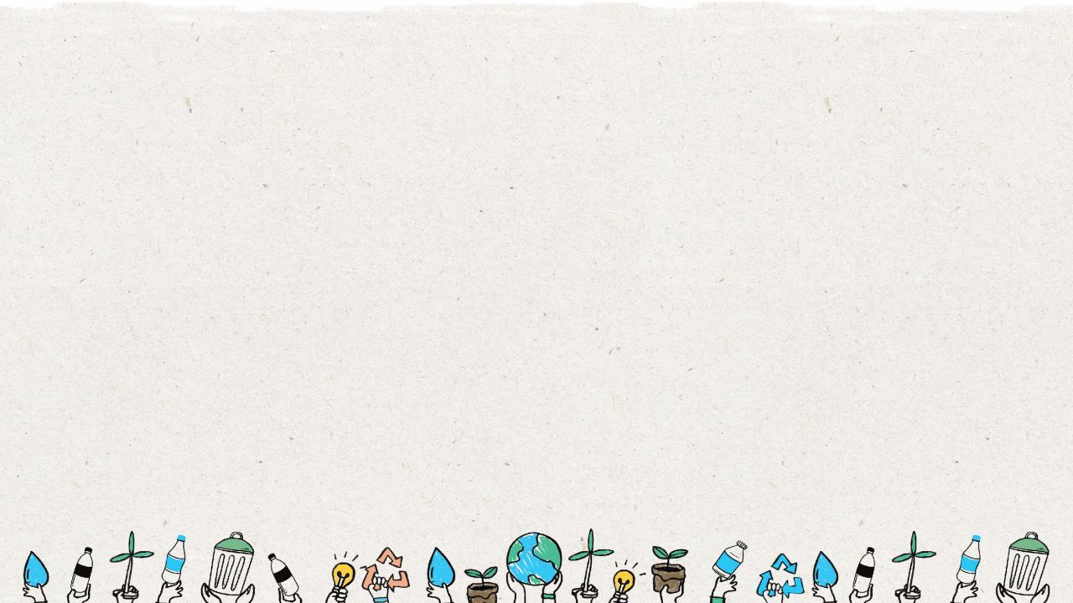
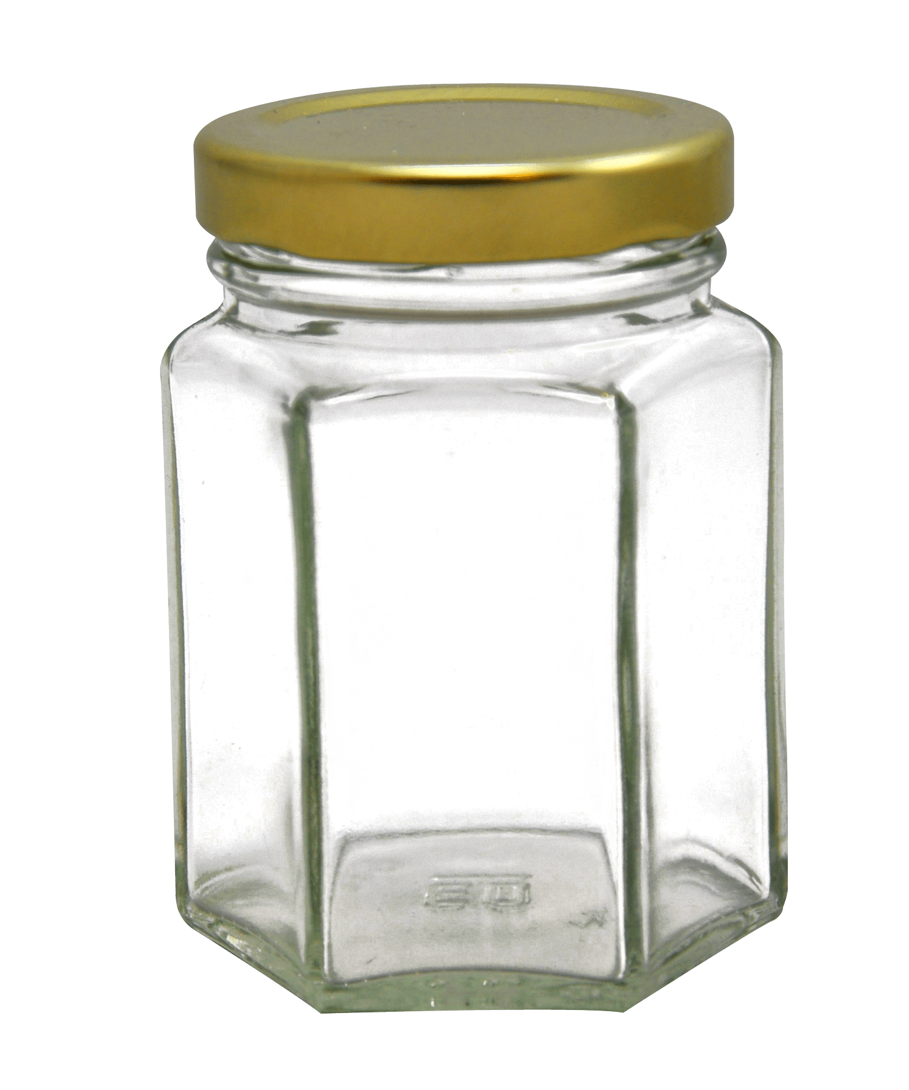
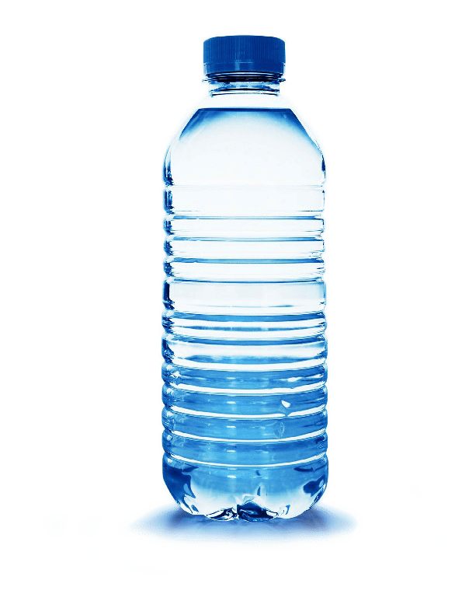
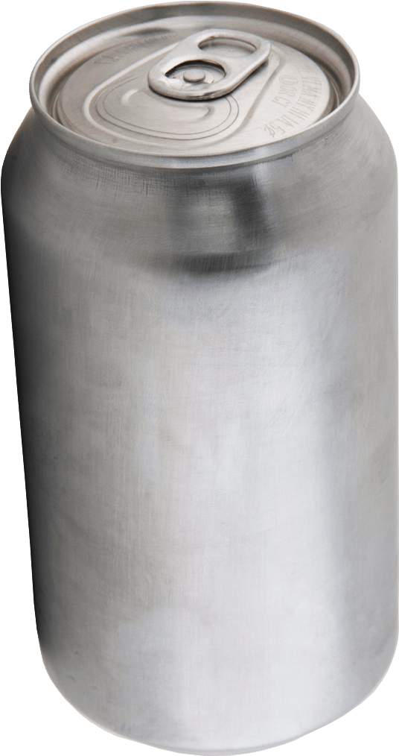
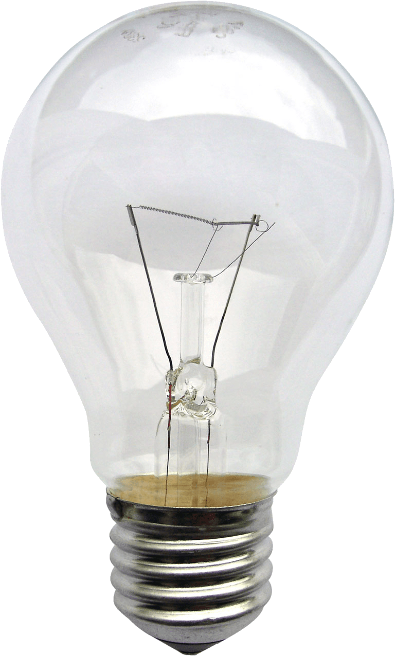
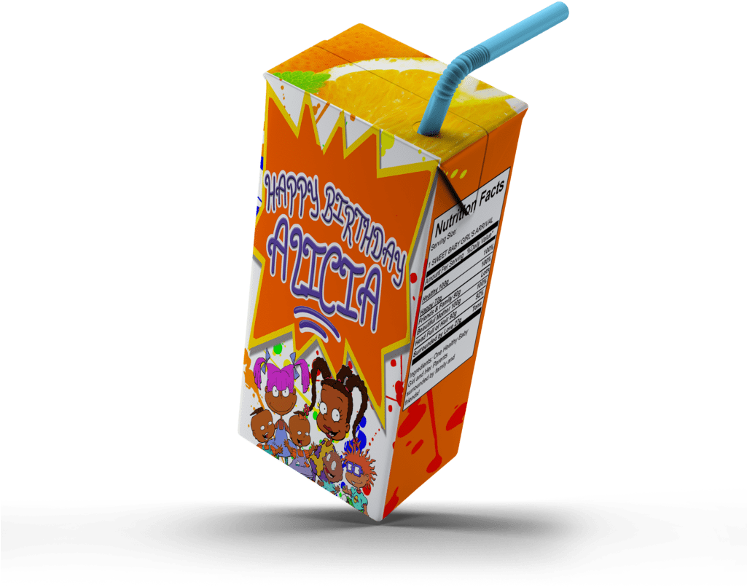
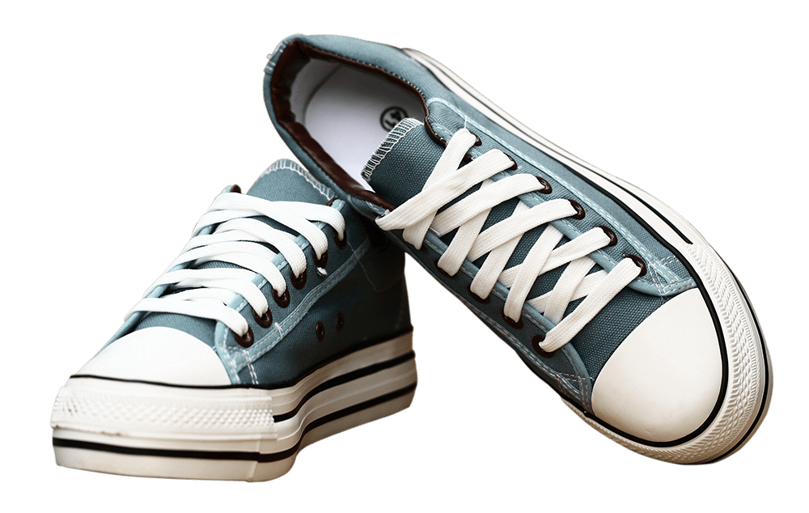
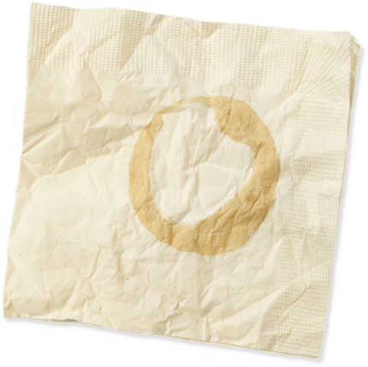
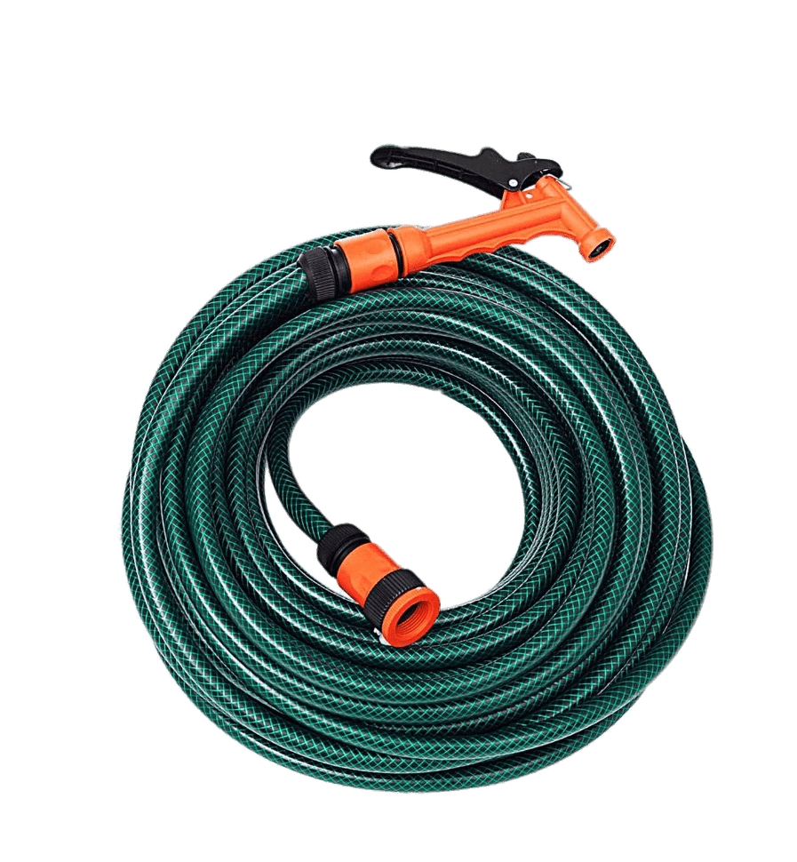
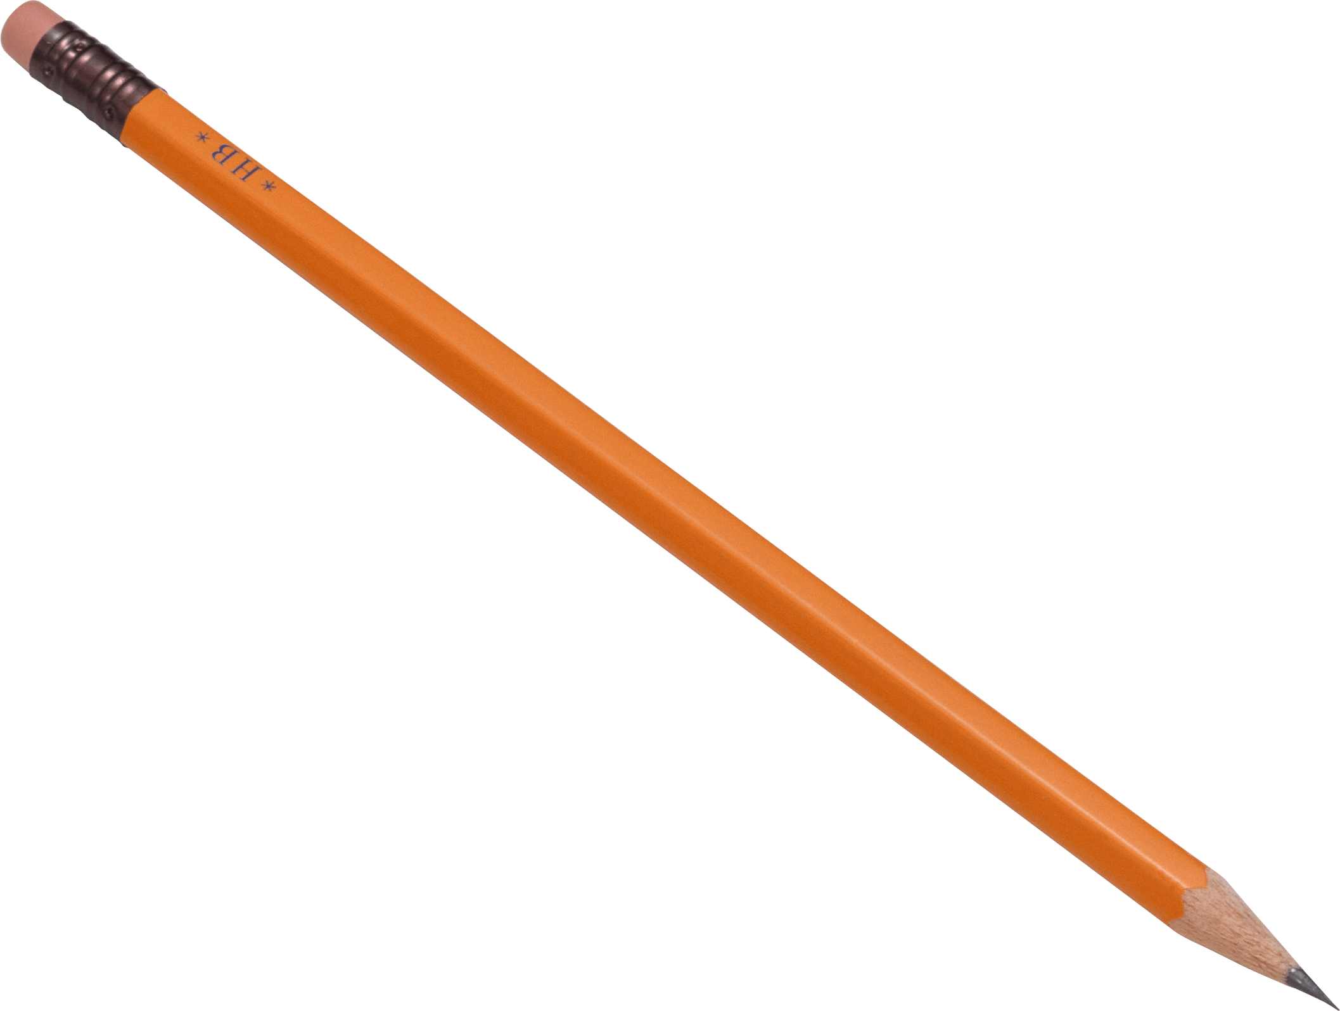
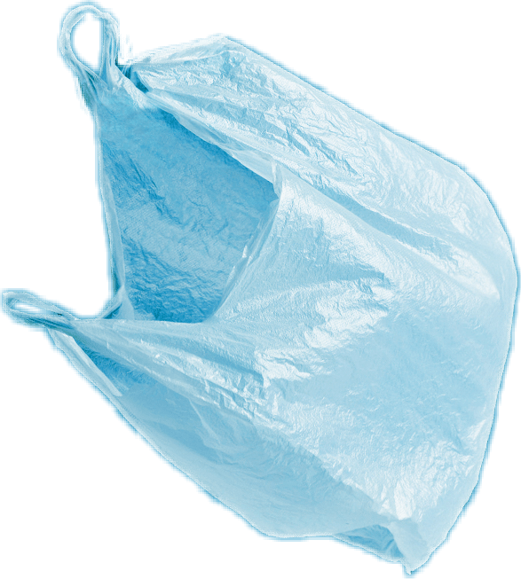
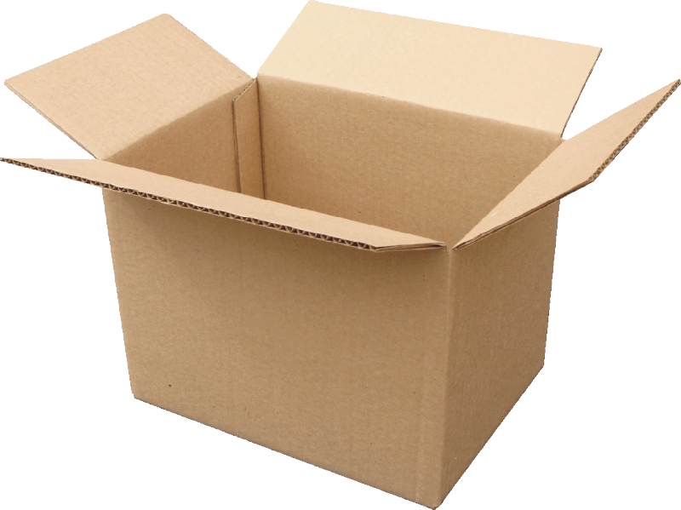
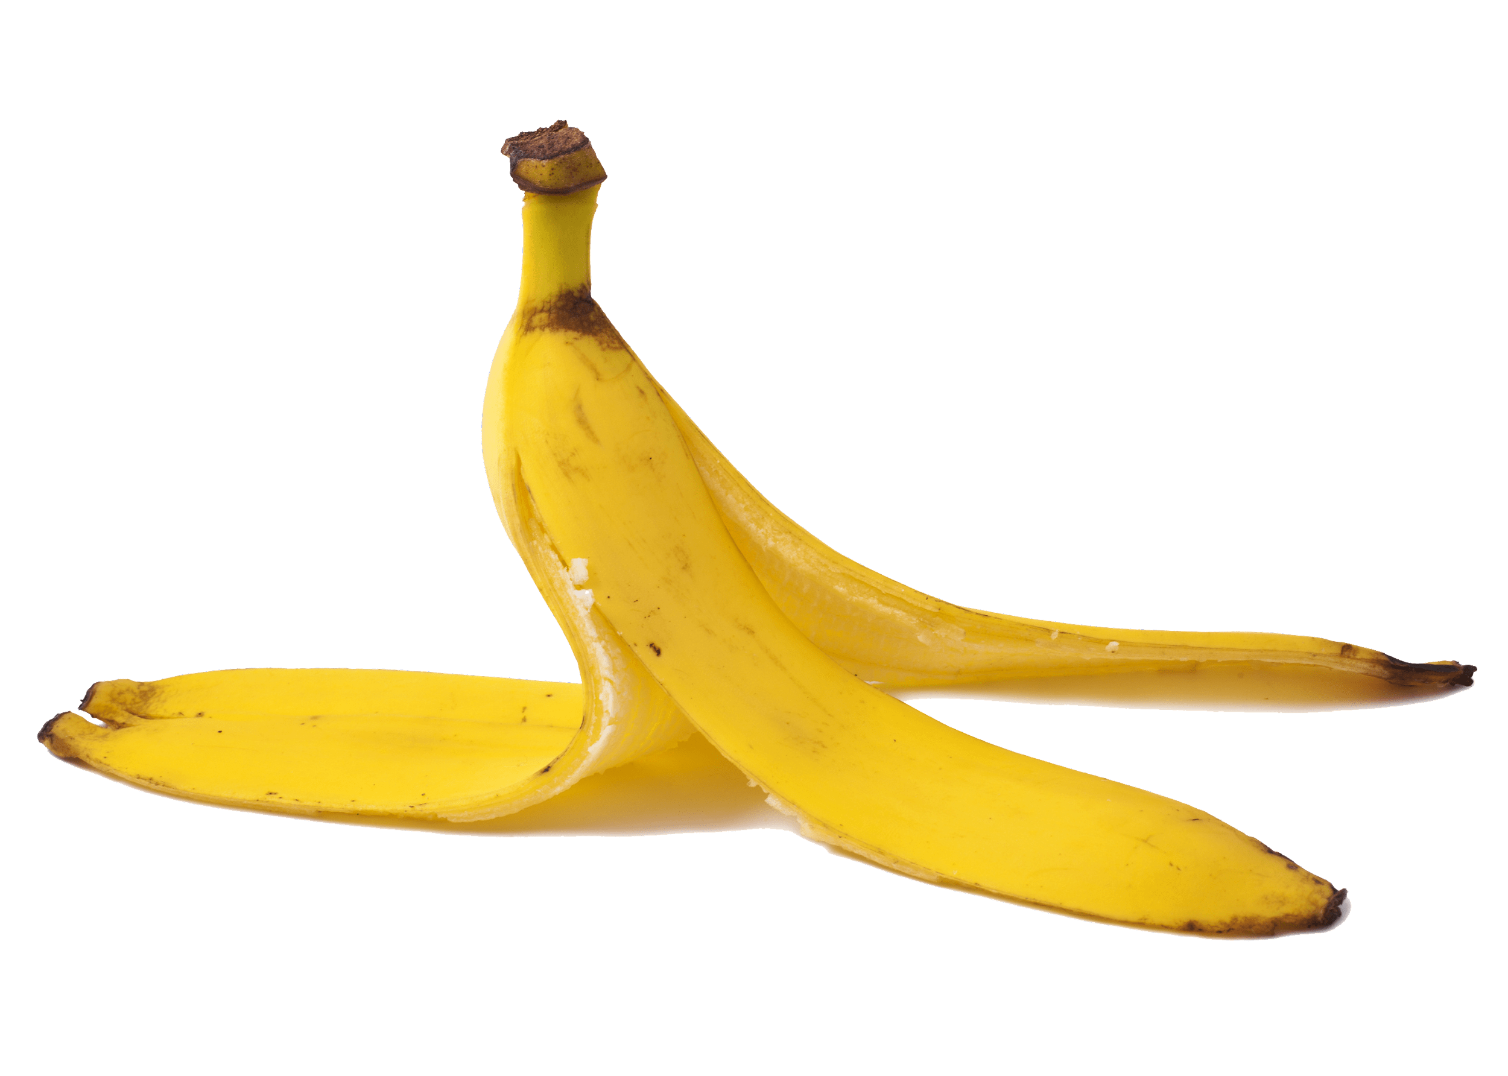
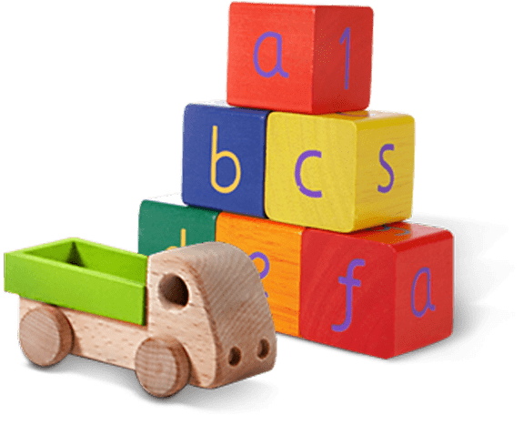
7
ขวดโหลแก้ว
ขวดพลาสติก PET
รองเท้า
กระป๋องโลหะ
หลอดไฟ
กล่องใส่น้ำผลไม้
ผ้าเช็ดปากที่สกปรก
ถุงพลาสติก
ของเล่น
ดินสอ
เปลือกกล้วย
กล่องกระดาษแข็ง
สายยางสำหรับสวน
ได้
ไม่ได้
Notes:
(ความยาวสไลด์: 3-5 นาที)
แบบฝึกหัดก่อนเข้าสู่บทเรียน
ถามนักเรียน:
มีใครเคยได้ยินการรีเซเคิลบ้าง ถ้าเคย ช่วยบอกเพื่อน ๆ หน่อยว่ารู้อะไรมาบ้าง
บอกนักเรียน:
การรีไซเคิลคือกระบวนการในการเก็บและแปรรูปวัสดุที่อาจถูกทิ้งเป็นขยะ โดยเปลี่ยนให้เป็นผลิตภัณฑ์ใหม่ การรีไซเคิลเป็นประโยชน์ต่อชุมชนและสิ่งแวดล้อม
ให้อ่านรูปจากซ้ายไปขวาโดยเริ่มจากแถวบนสุด เพื่อทดสอบความรู้นักเรียนเกี่ยวกับสิ่งที่รีไซเคิลได้ และรีไซเคิลไม่ได้
ลำดับของภาพที่จะปรากฏขึ้นเมื่อคลิกแต่ละครั้ง
คลิก 1: ขวดโหลแก้ว
คลิก 2: ขวดพลาสติก PET
คลิก 3: รองเท้า
คลิก 4: กระป๋องโลหะ
คลิก 5: หลอดไฟ
คลิก 6: กล่องใส่น้ำผลไม้
คลิก 7: ผ้าเช็ดปากที่สกปรก
คลิก 8: ดินสอ
คลิก 9: ถุงพลาสติก
คลิก 10: ของเล่น
คลิก 11: กล่องกระดาษแข็ง
คลิก 12: สายยางสำหรับสวน
คลิก 13: เปลือกกล้วย

Slide 8
ได้
ไม่ได้
สิ่งของที่รีไซเคิลได้
สิ่งของที่รีไซเคิลไม่ได้:
เปลือกกล้วย
ผ้าเช็ดปากที่สกปรก
สายยางสำหรับสวน
ขวดโหลแก้ว
ขวดพลาสติก PET
หลอดไฟ
กล่องใส่น้ำผลไม้
รองเท้า
กล่องกระดาษแข็ง
กระป๋องโลหะ
ของเล่น
ถุงพลาสติก
ดินสอ
Notes:
(ความยาวสไลด์: 3-5 นาที)
แจกหรือแสดงสไลด์ “ได้/ไม่ได้” – มีเอกสาร PDF ประกอบคำบรรยายที่สามารถปริ๊นท์แจกนักเรียน
ชวนพูดคุยเกี่ยวกับที่ทิ้งขยะ
ถามนักเรียน: นักเรียนจัดการกับขยะที่บ้านยังไง เอาขยะไปไว้ที่ไหน ขยะทั้งหมดอยู่ในถังขยะถังเดียวหรือเปล่า
บอกนักเรียน:
ไม่ใช่ว่าขยะทั้งหมดจะถูกทิ้งลงถังขยะเดียวกัน สิ่งของบางอย่างจำเป็นต้องทิ้งในถังขยะรีไซเคิล
ถามนักเรียน: สิ่งของที่อยู่ด้านซ้ายเป็นสิ่งที่รีไซเคิลได้ ของชิ้นไหนบ้างที่รีไซเคิลได้ ภาพแรกที่เห็นคืออะไร
*ถามตามลำดับ (ขวดโหลแก้ว, ขวดพลาสติก PET, กล่องกระดาษแข็ง, กระป๋องโลหะ)
คลิก 1: ขวดโหลแก้ว >> ทำจากอะไร เอามารีไซเคิลได้ไหม
คำตอบ : แก้วรีไซเคิลได้
คลิก 2: ขวดพลาสติก PET >> ทำจากอะไร เอามารีไซเคิลได้ไหม
คำตอบ: ขวดพลาสติก PET รีไซเคิลได้
คลิก 3: กล่องกระดาษแข็ง >>ทำจากอะไร เอามารีไซเคิลได้ไหม
คำตอบ: กระดาษรีไซเคิลได้
คลิก 4: กระป๋องโลหะ >> ทำจากอะไร เอามารีไซเคิลได้ไหม
คำตอบ: โลหะรีไซเคิลได้

Slide 9
3
ขั้นตอน
การรีไซเคิล
Notes:
(ความยาวสไลด์: 2 นาที)
การรีไซเคิลนั้นง่ายเหมือนนับหนึ่ง สอง สาม และทุกคนสามารถทำได้ และควรทำที่บ้านและที่โรงเรียน
ถามนักเรียน:
1. มีใครจำ 3 ขั้นตอนในการรีไซเคิลได้ไหม

Slide 10
1
ต้องรู้ว่าอะไรรีไซเคิลได้บ้าง
ขั้นตอนที่
ขวดโหลแก้ว
ขวดพลาสติก PET
กล่องกระดาษแข็ง
กระป๋องโลหะ
Notes:
(ความยาวสไลด์: 3-5 นาที)
ให้นักเรียนเดาสิ่งของสี่ชนิดหลักที่รีไซเคิลได้
คลิก 1: ขวดโหลแก้ว
คลิก 2: ขวดพลาสติก PET
คลิก 3: กล่องกระดาษแข็ง
คลิก 4: กระป๋องโลหะ
ถามนักเรียน:
1. ใครช่วยยกตัวอย่างสิ่งที่สามารถนำมารีไซเคิลได้บ้าง
2. อะไรคือของที่เราไม่ควรรีไซเคิล
เกร็ดน่ารู้:
ขวดพลาสติก PET เป็นพลาสติกที่มีการรีไซเคิลมากที่สุดในโลกและสามารถรีไซเคิลได้ทั้งหมด
คำถามเพิ่มเติม:
1. เคยเห็น #1 ที่ด้านล่างของขวดน้ำไหม ถ้าเห็น แปลว่ารีไซเคิลได้ทั้งหมด
2. มีใครช่วยยกตัวอย่างของที่รีไซเคิลได้อีกไหม

Slide 11
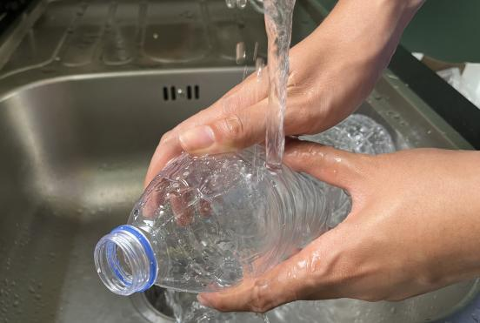
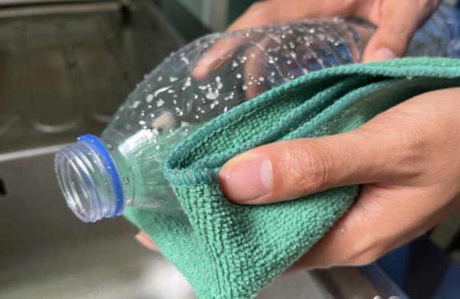
2
เททิ้ง ทำความสะอาด และทำให้แห้ง
ก่อนนำไปใส่ในถังขยะ
ขั้นตอนที่
Notes:
(ความยาวสไลด์: 3-5 นาที)
ถามนักเรียน:
1. ทำไมเราถึงควรทำความสะอาดสิ่งของต่าง ๆ เพื่อนำไปรีไซเคิล
2. ถ้ามีเศษอาหารหรือของเหลวติดอยู่ล่ะ
คุณอาจแนะนำว่า:
• สิ่งของที่สกปรกไม่สามารถนำไปรีไซเคิลได้
• สิ่งของที่เปียกและสกปรก เมื่อไปโดนสิ่งที่สะอาด อาจทำให้สิ่งของที่สะอาดนั้นสกปรก ทำให้ถังขยะรีไซเคิลทั้งถังสกปรก

Slide 12
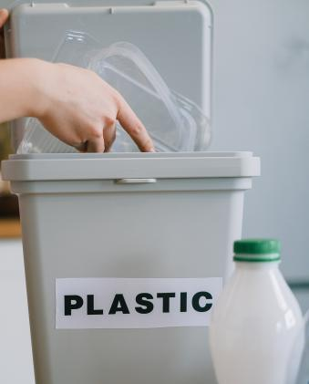
3
เอาของที่รีไซเคิลได้แต่ละชิ้นใส่ลงใน
ถังขยะรีไซเคิลที่ถูกต้อง
ขั้นตอนที่
Notes:
(ความยาวสไลด์: 3-5 นาที)
การรีไซเคิลต้องแยกใส่ในถังขยะรีไซเคิลที่เหมาะสม คลิกเพื่อแสดงสัญลักษณ์รีไซเคิล บอกนักเรียนว่าสัญลักษณ์นี้บ่งบอกว่าต้องนำขยะไปรีไซเคิลใส่ลงที่ถังไหน
ถามนักเรียน:
1. เคยเห็นสัญลักษณ์สีเขียวนี้มาก่อนไหม
2. สัญลักษณ์นี้หมายถึงอะไร
3. เราจะใส่ขวด PET ในถังไหน

Slide 13
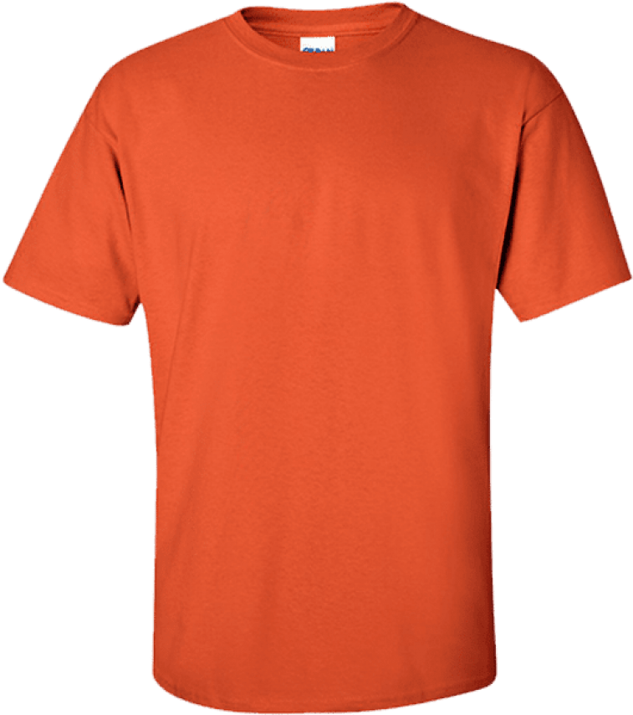
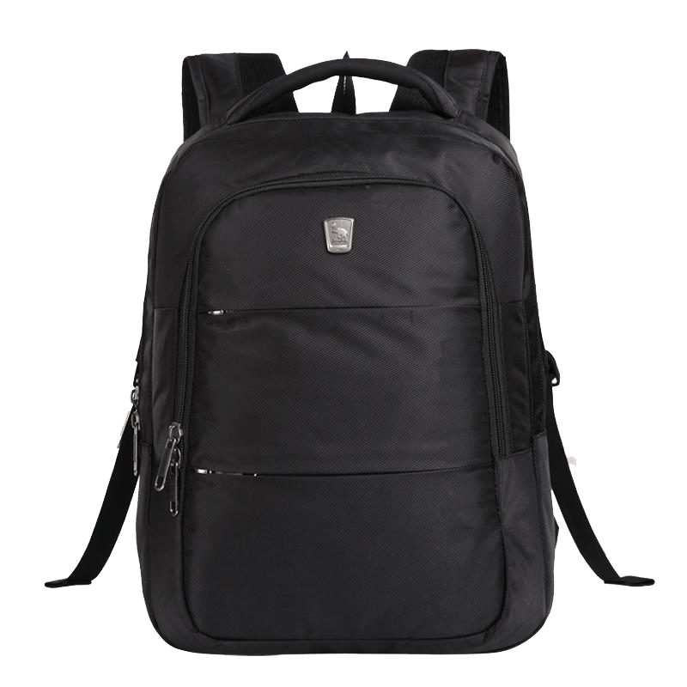
เมื่อเราทำความสะอาด ทำให้แห้ง และคัดแยกอย่างถูกต้อง เราจะสามารถสร้างสิ่งใหม่ ๆ ได้ เช่น
Notes:
(ความยาวสไลด์: 2-4 นาที)
บอกนักเรียน:
เมื่อเราทำการรีไซเคิลครบ 3 ขั้นตอนที่กล่าวมาแล้ว เราจะสามารถทำให้สิ่งของที่เคยเป็นขยะกลายเป็นของใหม่ได้
ตัวอย่างเช่น
คลิก 1: ขวดพลาสติก PET สามารถรีไซเคิลกลับมาเป็นขวดใหม่ได้
คลิก 2: ขวดพลาสติก PET สามารถทำให้มีขนาดเป็นเส้นด้ายเพื่อใช้ทำผ้าและสิ่งทออื่น ๆ ได้ด้วย

Slide 14
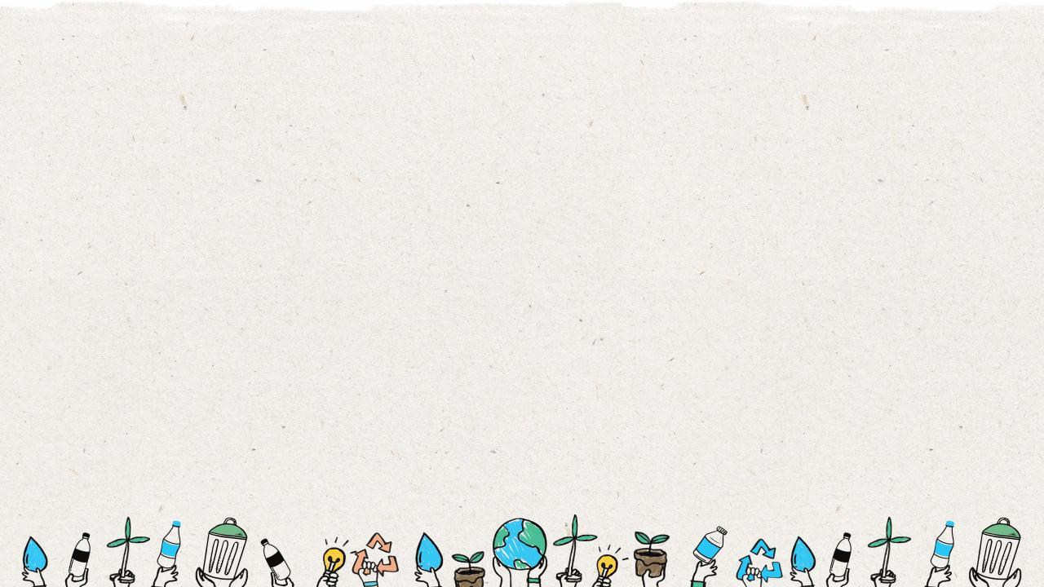
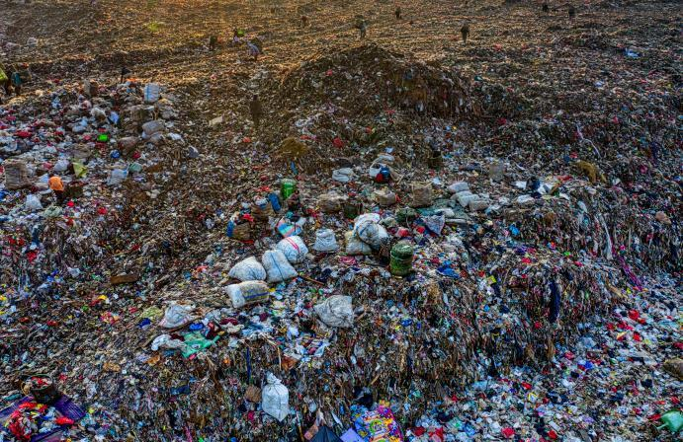
หลุมฝังกลบ
เมื่อของที่รีไซเคิลได้ ไม่ได้ถูกเตรียมและ
คัดแยกอย่างถูกต้อง
สำหรับการรีไซเคิล ของเหล่านั้นจะถูกทิ้ง
เป็นขยะในหลุมฝังกลบ
Notes:
(ความยาวสไลด์: 3-5 นาที)
• ถามนักเรียน:
• หลุมฝังกลบคืออะไร
• ของที่รีไซเคิลได้ ควรถูกทิ้งในนี้ไหม เพราะอะไร
• อะไรที่ควรถูกทิ้งในนี้
• คำตอบ:
• หลุมฝังกลบ คือ สถานที่ที่คนทิ้งขยะทั่วไปลงไปในดินหรือทิ้งเป็นกองใหญ่ ๆ
• ของที่รีไซเคิลได้ ไม่ควรถูกทิ้งที่นี่ มีแค่ของที่รีไซเคิลไม่ได้ที่จะถูกทิ้งในหลุมฝังกลบ

Slide 15
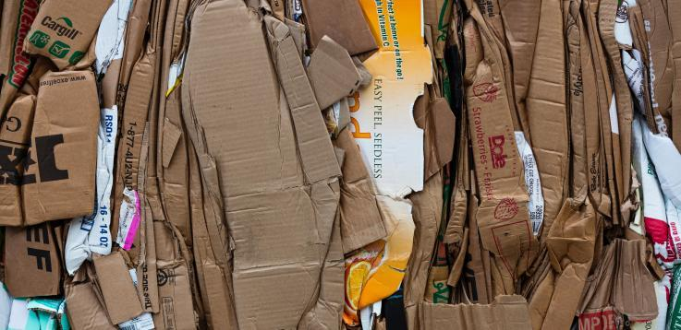
กล่องกระดาษแข็งใช้เวลานานแค่ไหนกว่าที่จะหายไปจากหลุมฝังกลบ
3 เดือน
Notes:
(ความยาวสไลด์: 3 นาที)
ถามนักเรียน:
รู้ไหมว่ากล่องกระดาษแข็งใช้เวลานานแค่ไหนกว่าที่จะหายไปจากหลุมฝังกลบ
*คลิกเพื่อเปิดใช้งานภาพเคลื่อนไหวหลังจากถามคำถาม
คำตอบ: 3 เดือน
ถามนักเรียน:
กระดาษแข็งเอามารีไซเคิลได้ไหม
คำตอบ:
ได้ กระดาษแข็งเอามารีไซเคิลได้ทั้งหมด

Slide 16
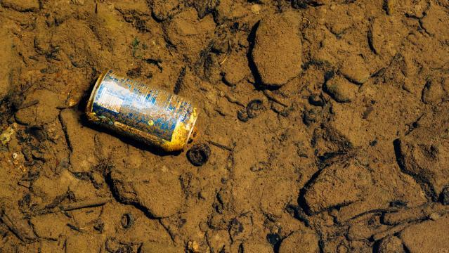
กระป๋องโลหะใช้เวลานานแค่ไหนกว่าที่
จะหายไปจากหลุมฝังกลบ
150 ปี
Notes:
(ความยาวสไลด์: 3 นาที)
ถามนักเรียน:
รู้ไหมว่ากระป๋องโลหะใช้เวลานานแค่ไหนกว่าที่จะหายไปจากหลุมฝังกลบ
*คลิกเพื่อเปิดใช้งานภาพเคลื่อนไหวหลังจากถามคำถาม
คำตอบ: 150 ปี
ถามนักเรียน:
กระป๋องโลหะเอามารีไซเคิลได้ไหม
คำตอบ:
ได้ กระป๋องโลหะเอามารีไซเคิลได้ทั้งหมด

Slide 17
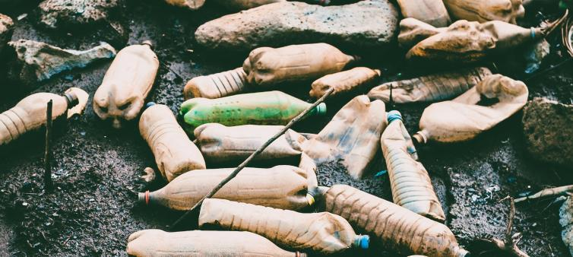
ขวดพลาสติก PET ใช้เวลานานแค่ไหนกว่าที่จะหาย
ไปจากหลุมฝังกลบ
450 ปี
Notes:
(ความยาวสไลด์: 3 นาที)
ถามนักเรียน:
รู้ไหมว่าขวดพลาสติก PET ใช้เวลานานแค่ไหนกว่าที่จะหายไปจากหลุมฝังกลบ
*คลิกเพื่อเปิดใช้งานภาพเคลื่อนไหวหลังจากถามคำถาม
คำตอบ: 450 ปี
ถามนักเรียน:
ขวดพลาสติก PET เอามารีไซเคิลได้ไหม
คำตอบ:
ได้ ขวดพลาสติก PET เอามารีไซเคิลได้ทั้งหมด

Slide 18
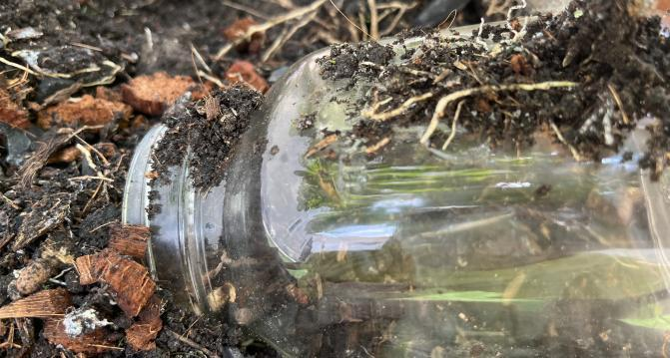
ขวดโหลแก้วใช้เวลานานแค่ไหนกว่าที่จะหายไปจากหลุมฝังกลบ
4,000 ปี
Notes:
(ความยาวสไลด์: 3 นาที)
ถามนักเรียน:
รู้ไหมว่าขวดโหลแก้วใช้เวลานานแค่ไหนกว่าที่จะหายไปจากหลุมฝังกลบ
*คลิกเพื่อเปิดใช้งานภาพเคลื่อนไหวหลังจากถามคำถาม
คำตอบ: 4,000 ปี
ถามนักเรียน:
ขวดโหลแก้วเอามารีไซเคิลได้ไหม
คำตอบ:
ได้ ขวดโหลแก้วเอามารีไซเคิลได้ทั้งหมด

Slide 19
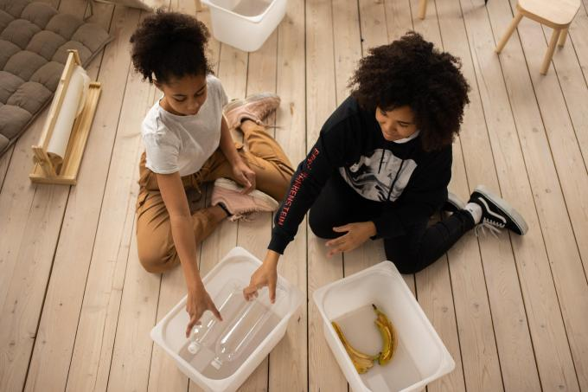
ลองหาขวดพลาสติก PET ในห้องเรียนนี้ซิ ว่าเจอไหม
Notes:
(ความยาวสไลด์: 3-5 นาที)
• เตรียมภาชนะขนาดใหญ่หรือถังขยะรีไซเคิลเพื่อใช้ในห้องเรียน ภาชนะต้องใหญ่พอที่จะบรรจุพลาสติก PET ได้หนึ่งสัปดาห์ เก็บและซ่อนขวดพลาสติก PET 10 ขวด หากไม่แน่ใจ ให้มองหา #1 ที่ด้านล่างของขวด
• ให้เวลานักเรียน 5 นาทีเพื่อค้นหาขวดพลาสติก PET ที่ซ่อนอยู่ในห้องเรียน
• หลังการเก็บรวบรวม ให้นักเรียนนั่งเป็นวงกลมและส่งขวดต่อ ๆ กันไป โดยขอให้พวกเขาหา #1 ที่ด้านล่างของขวด
• บอกให้นักเรียนนำขวดใส่ลงในถังขยะที่กำหนดไว้
• แนะนำแบบฝึกหัด “นับจำนวนขวด” และติดไว้ให้ทุกคนได้เห็น
เกร็ดน่ารู้:
ขวด PET เป็นขวดพลาสติกที่ใช้กันมากที่สุดสำหรับน้ำอัดลม จึงควรไปที่โรงอาหารเพื่อเก็บขวดน้ำสำหรับกิจกรรมนี้
ขวด PET เป็นพลาสติกที่มีการรีไซเคิลมากที่สุดในโลกและสามารถรีไซเคิลได้ทั้งหมด

Slide 20
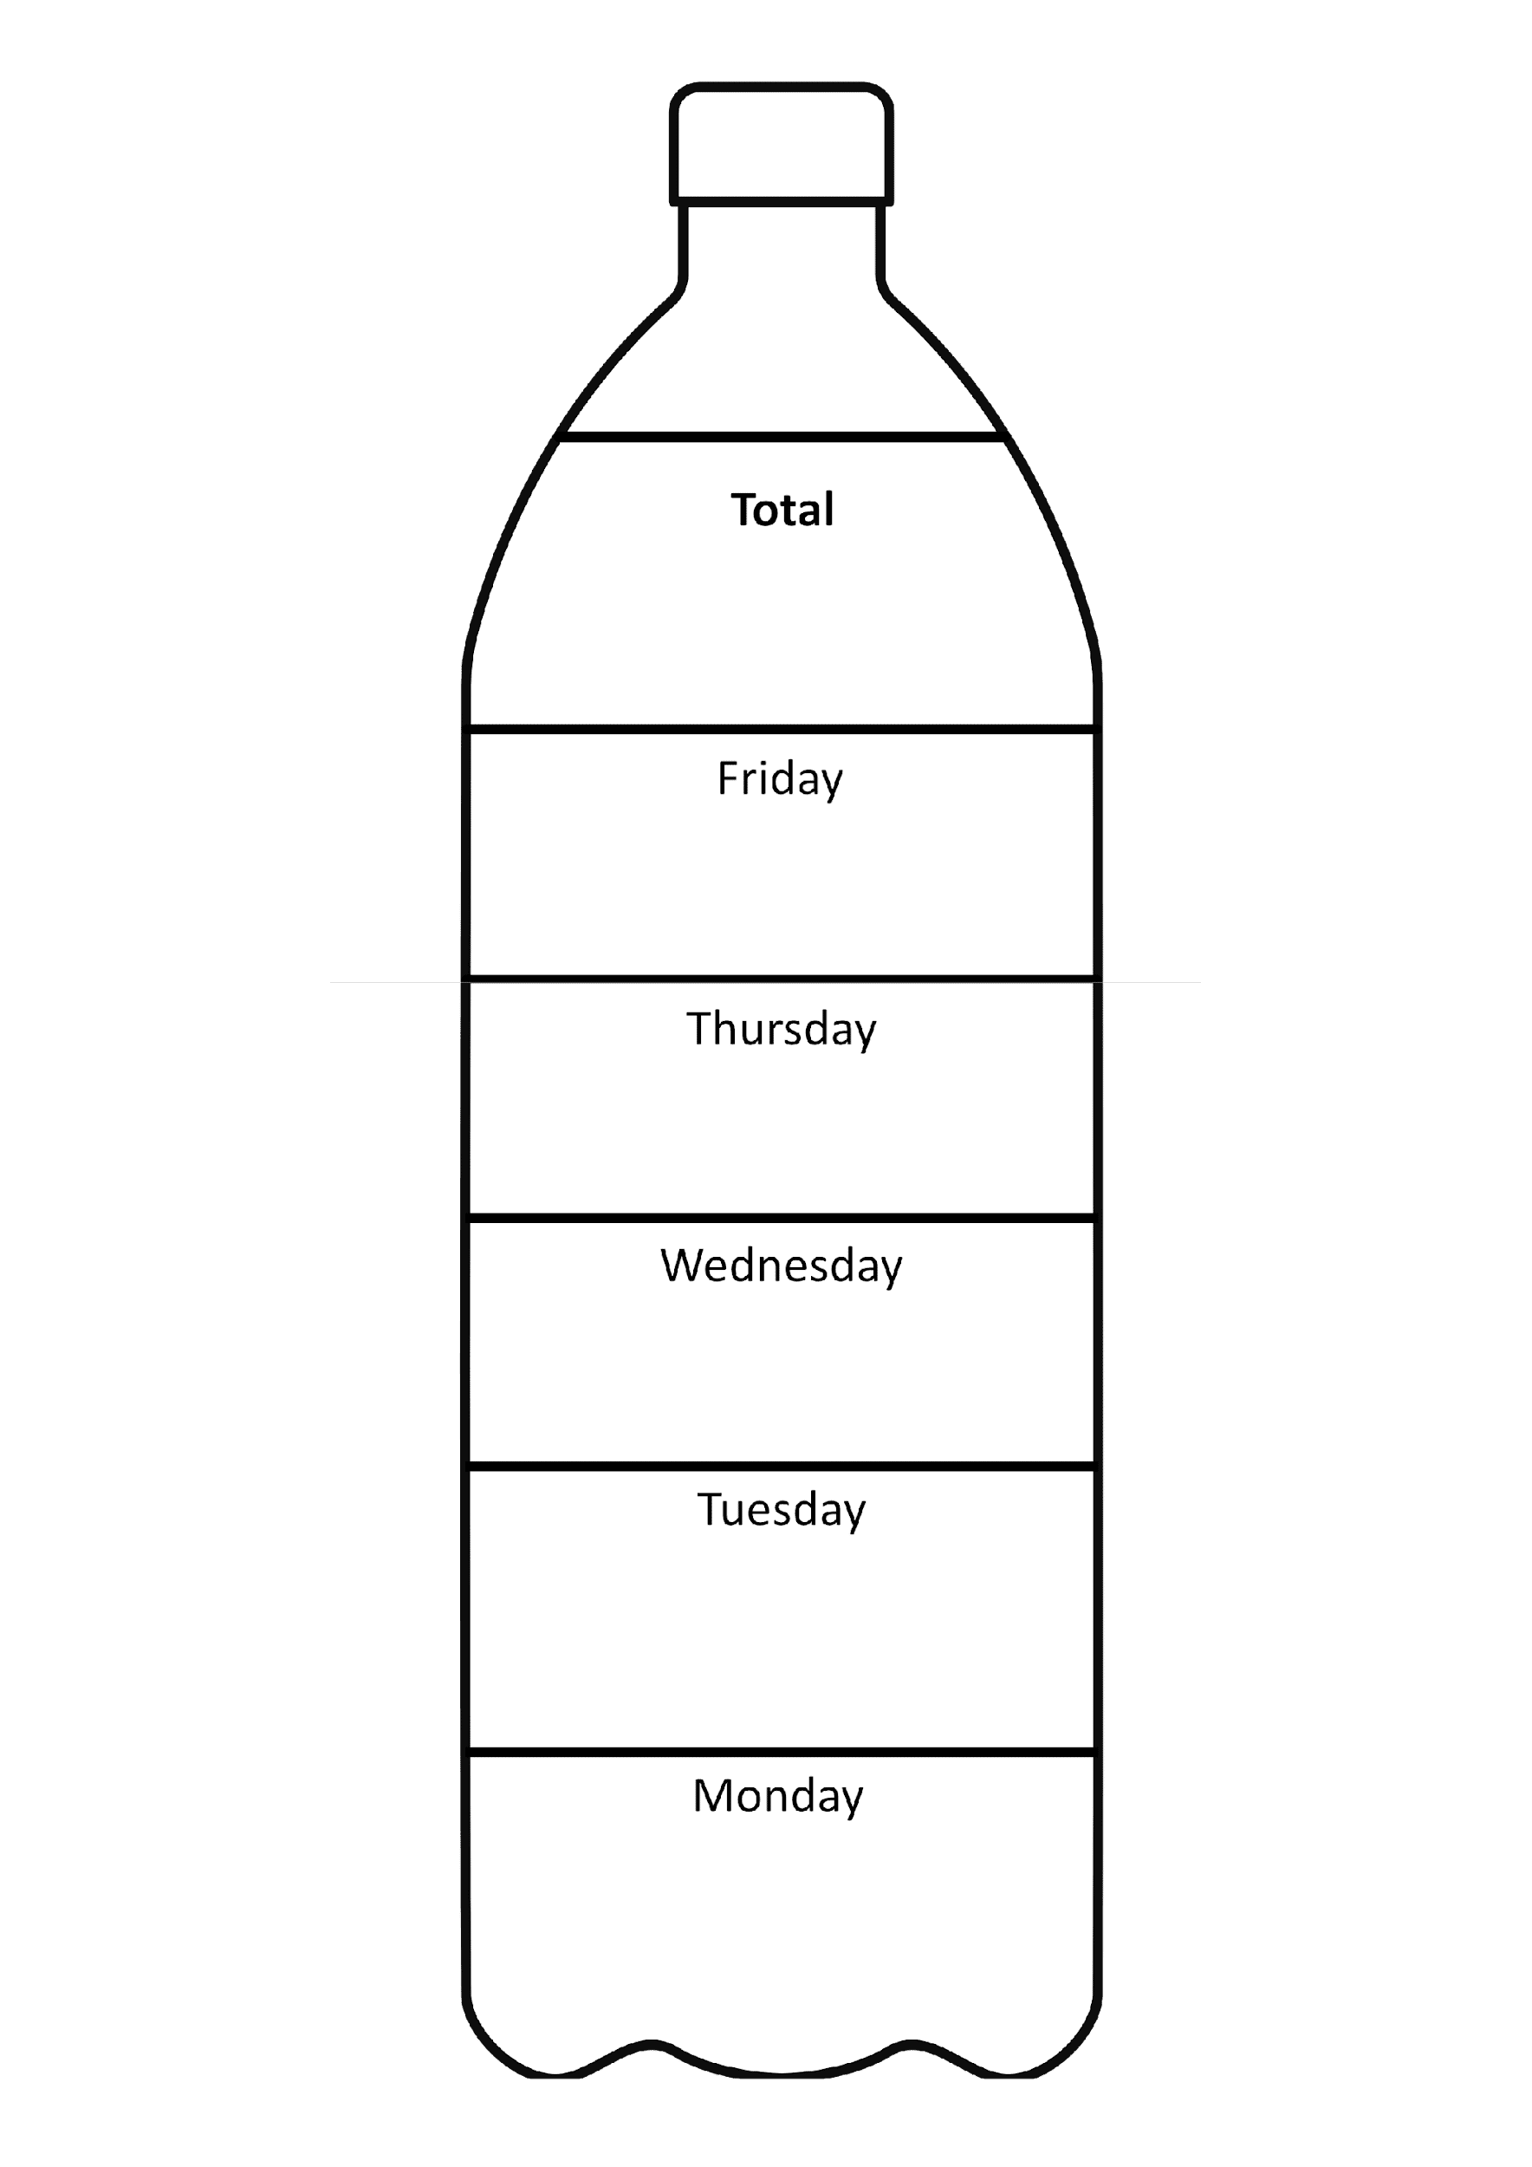
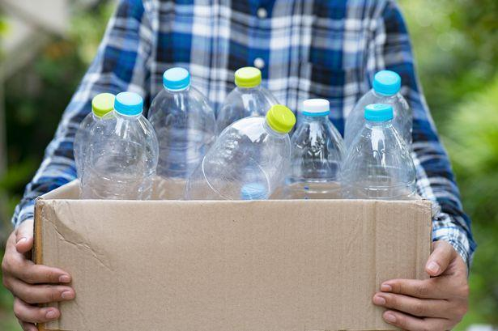
ท้าให้เก็บขวดพลาสติก PET
41
9
6
9
10
7
Notes:
(ความยาวสไลด์: 3 นาที)
แนะนำกิจกรรม “ท้าให้เก็บขวดพลาสติก PET” และบอกให้นักเรียนรู้ว่าพวกเขาจะต้องเก็บขวดพลาสติก PET ที่โรงเรียนและที่บ้านเป็นเวลาหนึ่งสัปดาห์ เพื่อที่จะได้เป็น “ฮีโร่ผู้พิชิตขยะ”
• เริ่มแบบฝึกหัด “นับจำนวนขวด” จากการตามล่าหาสิ่งของ และช่วยกันนับจำนวนขวด
• นำกล่องรีไซเคิลที่ใหญ่พอที่จะบรรจุขวดได้หนึ่งสัปดาห์มาให้นักเรียนดู
• อาจให้ลองเก็บขวดเฉพาะที่โรงเรียน หากเด็กบางคนเอามาจากบ้านได้ยาก
• บอกให้นักเรียนทำความสะอาดและเช็ดขวดที่นำมาให้แห้ง
ถามนักเรียน:
1. คิดว่าพวกเราจะเก็บขวดกันได้กี่ขวดในหนึ่งอาทิตย์

Slide 21
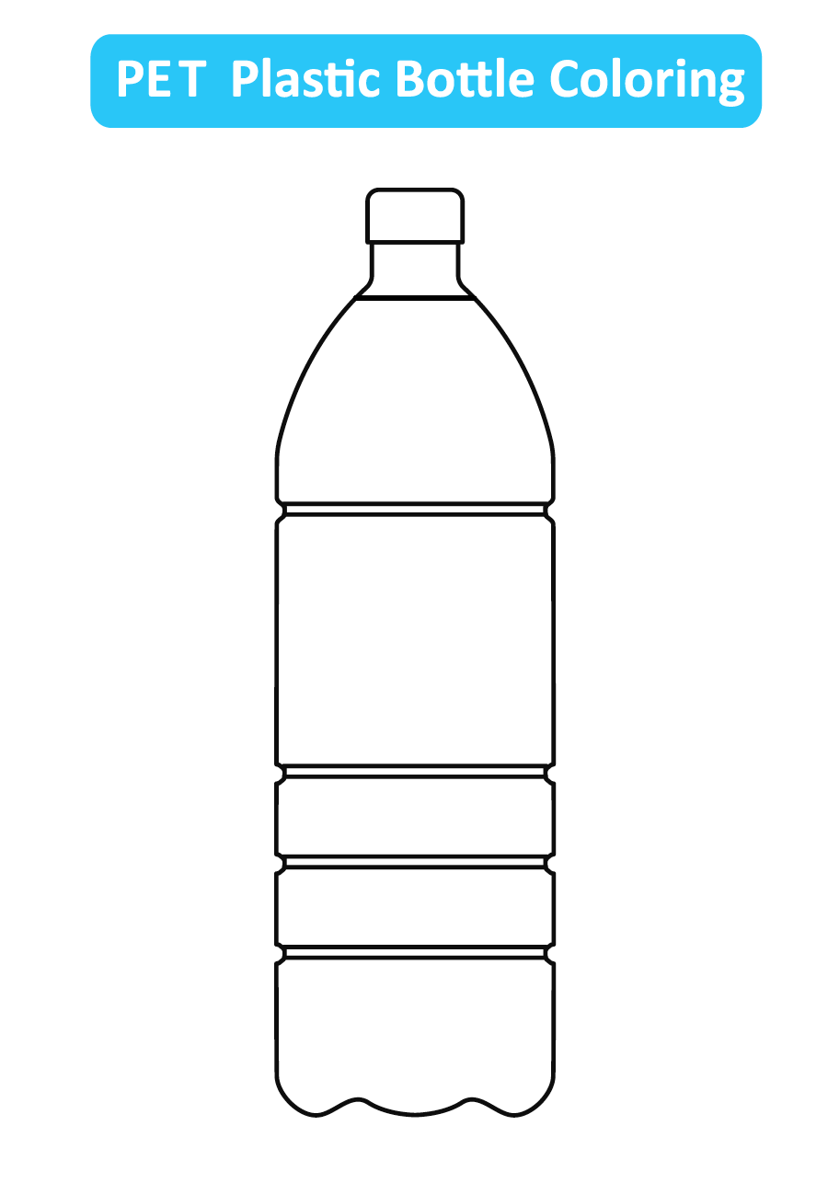
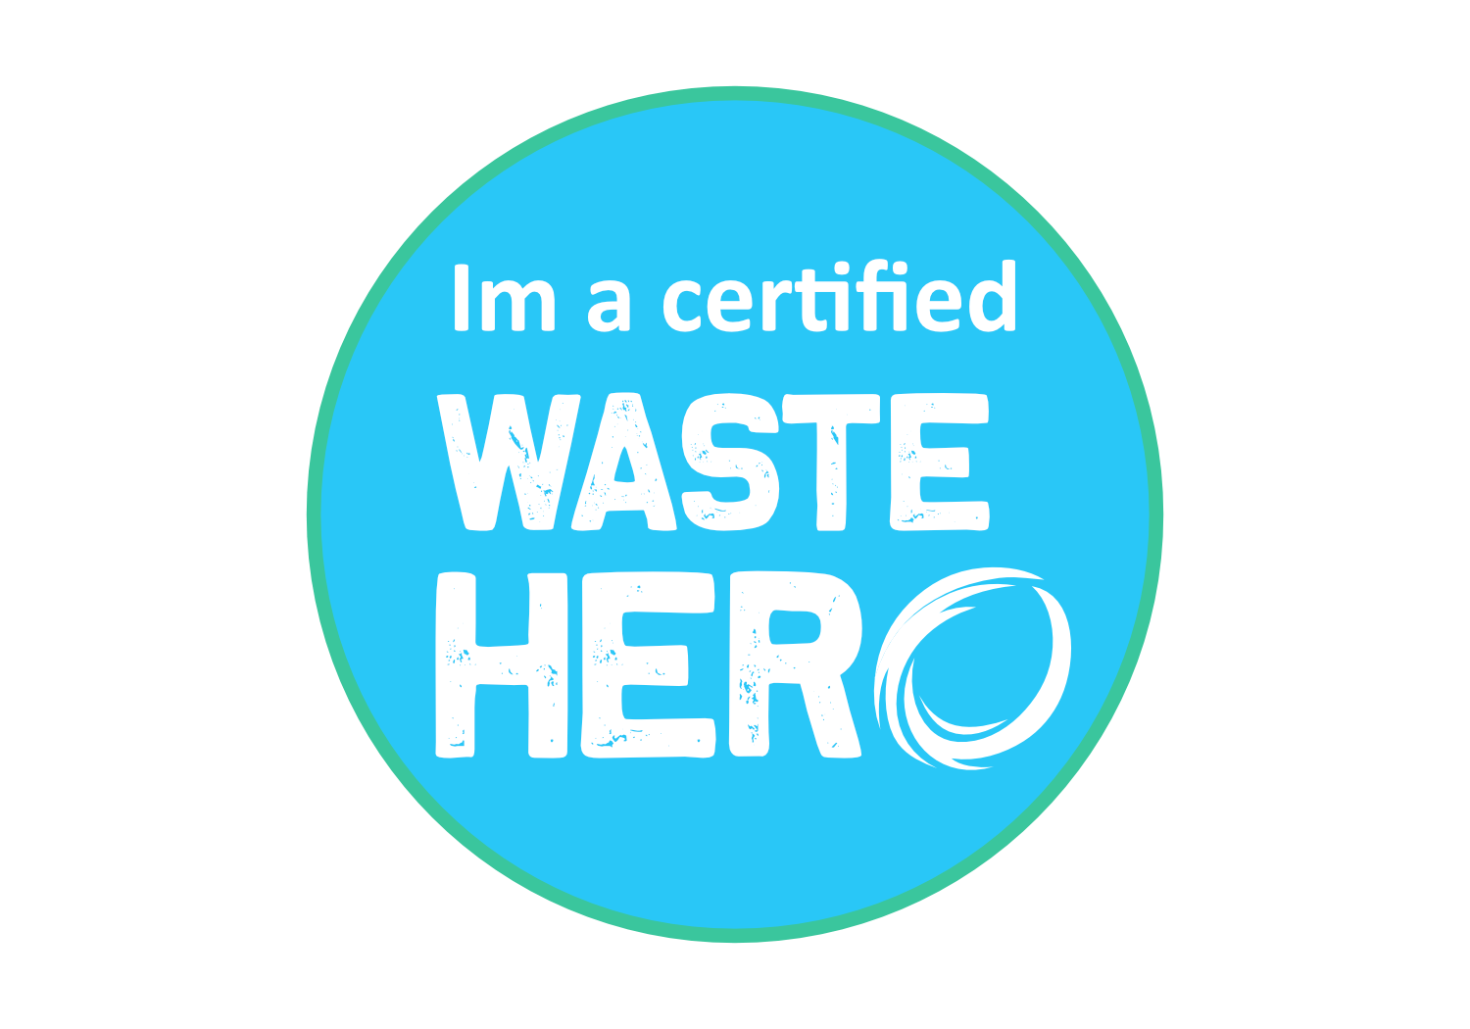
ระยะเวลาบทเรียน: 25-30 นาที
กิจกรรมท้ายบทเรียน
1
ปริ๊นท์และแจกแบบฝึกหัด "ระบายสีขวด" หลังจบบทเรียน หรือให้นักเรียนกลับไปทำเป็นการบ้าน แบบฝึกหัดระบายสีจะแยกจากบทเรียนของ PowerPoint และเป็นไฟล์ PDF ที่สามารถดาวน์โหลดได้
2
เมื่อสิ้นสุดสัปดาห์ ให้บอกนักเรียนว่าพวกเขาได้รับการรับรองอย่างเป็นทางการว่าเป็น “ฮีโร่ผู้พิชิตขยะ” และสามารถสอนครอบครัวของพวกเขาเกี่ยวกับวิธีการรีไซเคิลที่บ้าน
2
Notes:
ในแต่ละวันของกิจกรรมท้าให้เก็บขวด ให้นักเรียนช่วยกันนับจำนวนขวดที่เก็บได้ และเขียนจำนวนรวมไว้บนแผ่น "นับจำนวนขวด"
แจกแบบฝึกหัดระบายสีขวดพลาสติก PET แล้วถามคำถาม เช่น
• มีน้ำแบบไหนบ้างที่ใส่ในขวดแบบนี้
• มีน้ำที่ชอบเป็นพิเศษไหม น้ำที่ชอบเป็นสีอะไร
• เวลาดื่มเสร็จแล้ว เอาขวดพวกนี้ไปไว้ที่ไหน
เมื่อสิ้นสุดสัปดาห์ ให้นับขวดทั้งหมดที่เก็บรวบรวมทั้งชั้นเรียน และมอบสติ๊กเกอร์ “ฮี่โร่ผู้พิชิตขยะ” ให้กับนักเรียน

